Slide 1



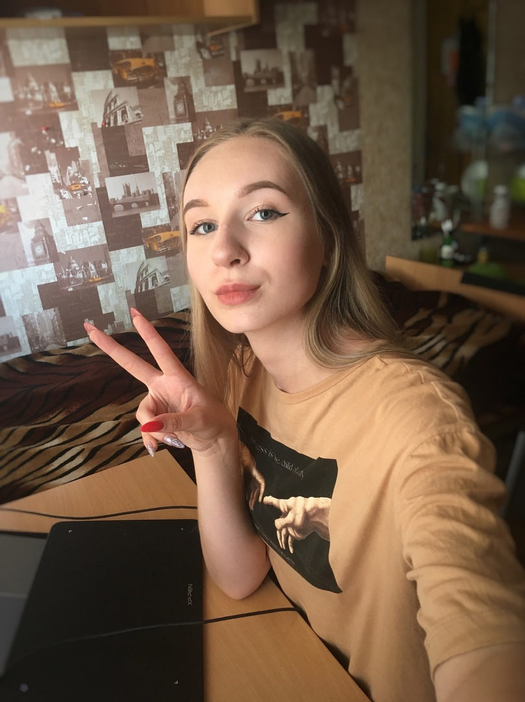

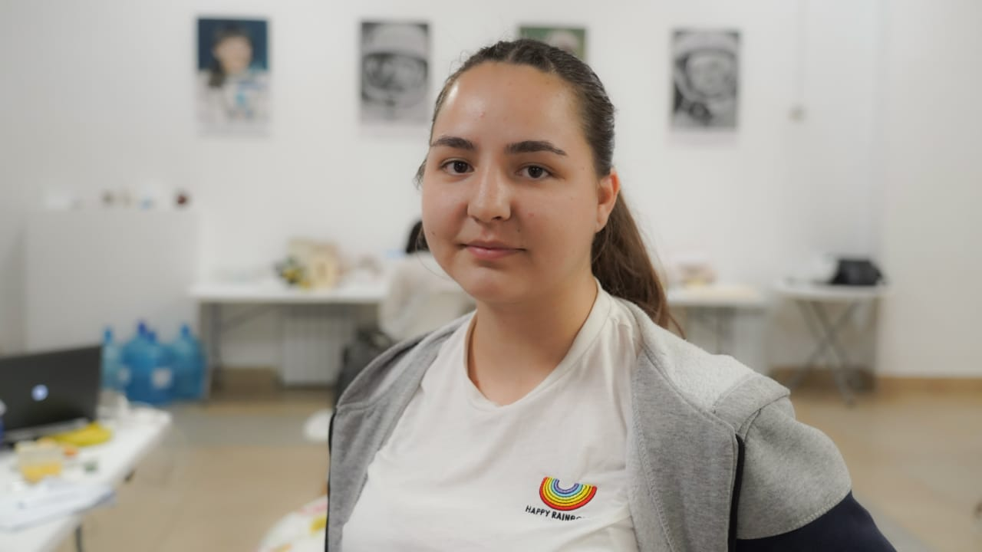
С первых дней
Команда: ТЕ САМЫЕ….

Slide 2
Клиент заполняет мини анкету, ВТБ выводит список возможных соц.выплат. Для подробной информации предлагается прикрепить свою учетную запись на госуслугах
Клиент оформляет согласие на передачу данных и связывает ВТБ и госуслуги
Банк анализирует данные клиента и выводит ему точный список соц.выплат, предлагая оформить «социальную» карту
Клиент видит в приложении новую утилиту «мои соц.выплаты»
Первоначальная идея Клиентского пути
Клиент добровольно оставляет реквизиты карты ВТБ на портале гос.услуг,чтобы получать на них проактивные выплаты
Сотрудники ознакамливают его с возможностью оформления проактивных выплат
Клиент оформляет согласие на передачу данных и связывает ВТБ и госуслуги (если аккаунта нет-непосредственно в банке регистрируется на портале госуслуг)
Клиент посещает банк ВТБ

Slide 3
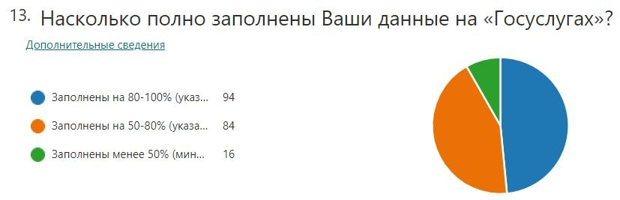
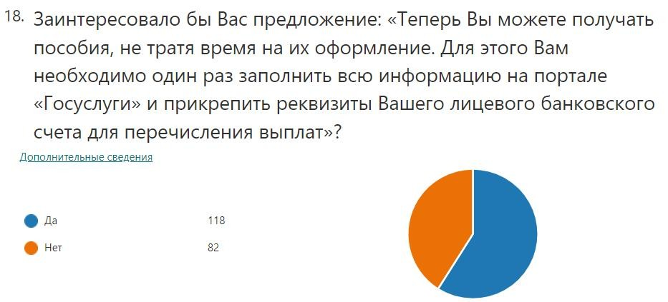
Основная проблема
Недостаточная осведомленность граждан о возможностях получения мер социальной поддержки без визитов в госорганы, сбора документов и очередей.

Slide 4


Клиентский путь
Привет! Я Катя, и у меня два ребенка. Недавно моя дочь принесла со школы коробочку молока, и я бы не обратила на нее внимание, если бы она не была столь не стандартной – синяя с логотипом ВТБ.

Slide 5

Клиентский путь
Через некоторое время, когда моя подруга родила ребенка и получила в роддоме подарок от ВТБ, я вновь вспомнила об этом.

Slide 6
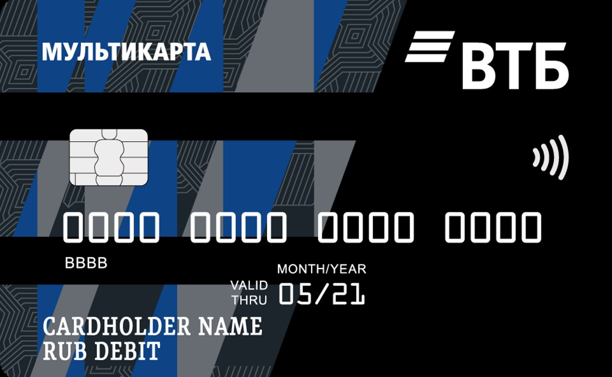
Клиентский путь
Достала из холодильника молоко, которое мои дети часто приносят домой, перешла по qr коду и узнала об интересной социальной программе «ВТБ с первых дней». Эта программа включает в себя то, чего я так хотела.

Slide 7

Бонусы клиентам
Я получаю социальные выплаты, не теряя много времени в очередях и не заполняя большое количество бумаг. Достаточно просто дать согласие на обработку персональных данных и иметь заполненный профиль на «Госуслугах»;

Slide 8
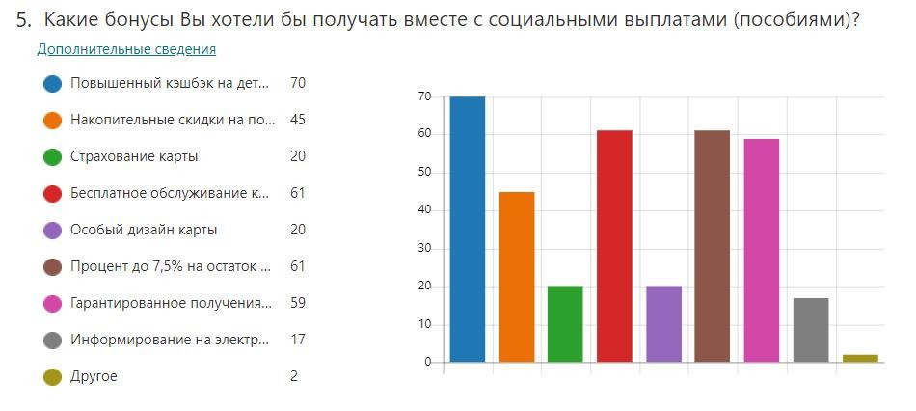
Бонусы клиентам
Являюсь счастливым обладателем социальной карты, у которой есть, бонусы, которые я хотела иметь больше всего.
Повышенный кэшбэк на детские продукты
Накопительные скидки на поездки в ржд
Бесплатное обслуживание карты
Процент до 7,5% на остаток по счету Гарантированное получение соц выплат без задержек

Slide 9
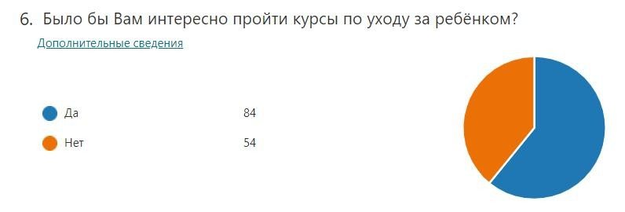
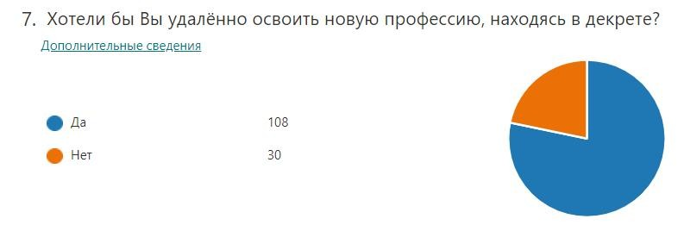
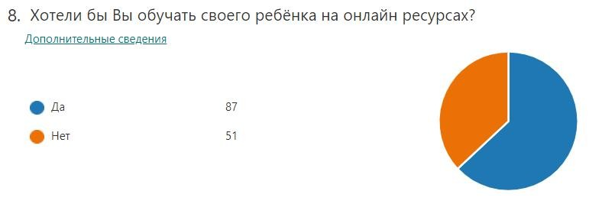
Бонусы клиентам
Являюсь пользователем базы курсов, которые предлагает ВТБ своим клиентам

Slide 10
Разработка дизайна упаковки молока и корзинок
Заключение договоров со школами/родильными домами/аптеками/поставщиками упаковки
Разработка экосистемы
Развитие системы и расширение функционала
Закупка необходимой продукции
Запуск программы
Передача готовой продукции на точки распределения
Дорожная карта проекта
2
3
1
Разработка ТЗ для группы программистов
Запуск пилотной версии
Разработка экосистемы
Создание прототипа экосистемы
Создание базы данных необходимых курсов

Slide 11
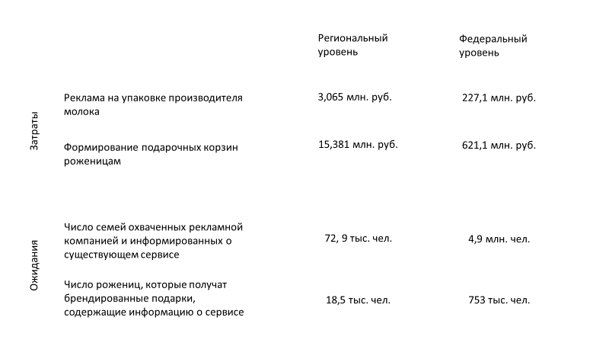
Финансы

Slide 12
Клиентский путь глазами банка
Разработка экосистемы
Знакомство клиента с предложением банка
Получение социальной карты ВТБ
Вовлечение клиента в систему
Удержание клиента
Адвокат бренда
Клиент находит информацию о бонусах социальной карты
или
Клиент знакомится с утилитом «социальный калькулятор» в приложении ВТБонлайн
или
Клиент приходит в отделение банка для уточнения информации по «социальной» карте
Дает согласие на обработку его данных банком ВТБ с ЕПГУ
Привязывает свой социальный счет в личной карточке на ЕПГУ
Вводит реквизиты социального счета ВТБ на ЕПГУ
Акция «Молоко детям»
Подарок мамам в роддома от ВТБ
Витамины детям
Приобщение клиента к экосистеме «ВТБ с первых дней»
Клиент доволен качественным сервисом и рассказывает о нем другим
Разработка экосистемы
1
5
1
2
3
4

Slide 13
Удобный для клиентов сервис получения социальных выплат
Повышение осведомленности потенциальных клиентов о существовании данной услуги в банке ВТБ
Формирование образа ВТБ как социального банка
Повышение лояльности клиентов
Расширение клиентской базы
Что мы получаем

